Slide 1

TESTNING
i AMU
Den 14. december 2017
i Dansk Arbejdsgiverforening

Slide 2

Baggrund:
Hvorfor dette møde for efteruddannelsesudvalgene?
Trepartsaftalen
Præsentation af overvejelser gjort i TUR blandt parterne
Muligheder og eventuelle forslag fremadrettet

Slide 3

En ambitiøs tilgang til testning i AMU
Vi har et system som er bygget til testning i AMU – Multitest:
- Som lever op til 100 % driftssikkerhed
Som har alle nødvendige funktionaliteter
Som har været i drift i AMU de seneste 10 år – i et betragteligt omfang

Slide 4

Vi er bevidste om:
At ministeriet og VEU-rådet skal finde veje til implementering af testning
At der findes mange muligheder for valg af test systemer
Vi er også overbevist om:
At udvalgene kan bidrage til løsninger som medvirker til at test i AMU fører til øget kvalitet og dokumentation.

Slide 5
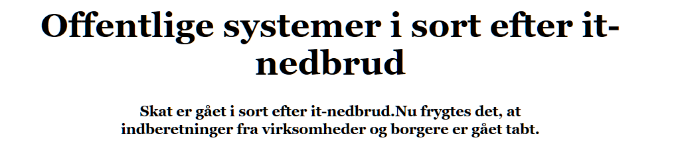
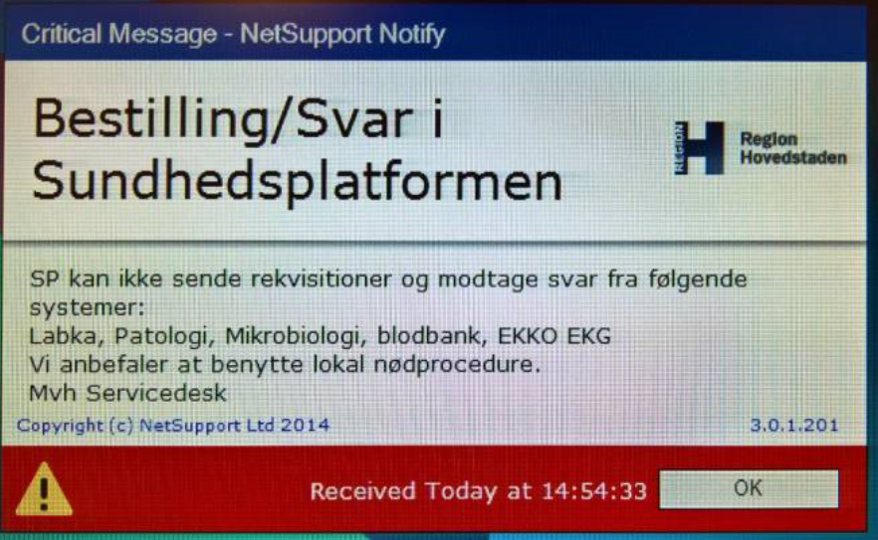
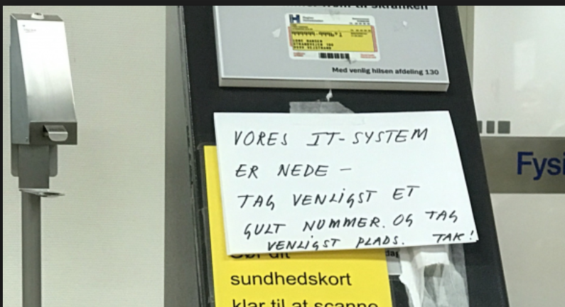
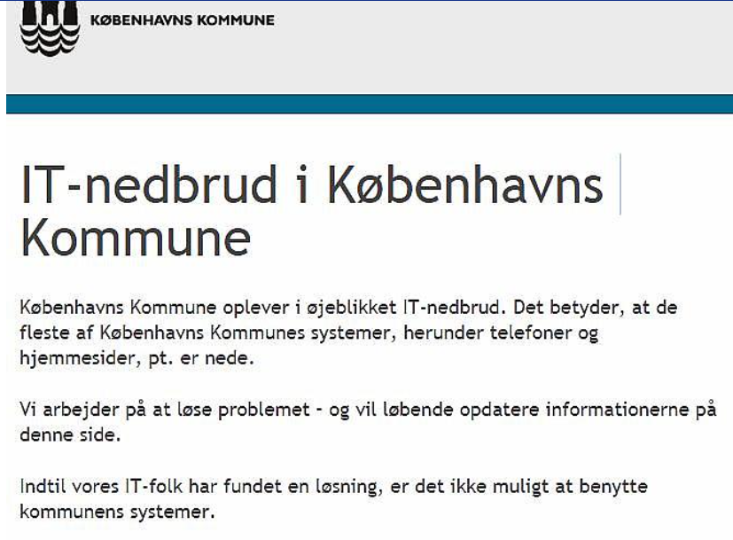
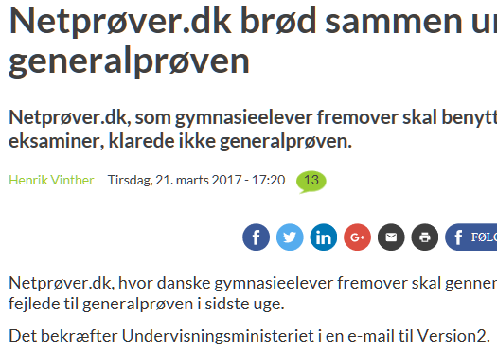

Slide 6
Hvad er Multitest?
Et velafprøvet testsystem med 10 års drift i AMU og med ca. 65.000 årlige aflagte test i samme. Kendt af skolerne.
Finansieret af parterne.
Multitest er ikke et udviklingsprojekt, men en etableret testplatform som kan imødekomme alle tænkelige testningsbehov.
Multitest har mange brugere: efteruddannelsesudvalg, brancheorganisationer, myndigheder og udenlandske aktører: olieindustrien, det norske forsvar med mange flere.

Slide 7








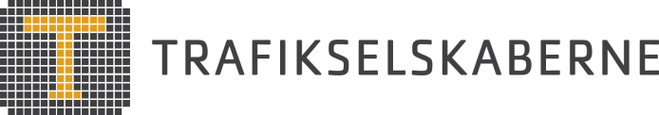








Notes:
Mange organisationer benytter Multitest.

Slide 8
Multitest – en pålidelig mulighed for testning i AMU
- Driftsikkerhed
- Velkendt af skolerne
- Sikkerhed i håndtering af data (persondata)
Nem at anvende
Dataopsamling og tilgængelighed for alle med tilladelse: skoler, efteruddannelsesudvalg, myndigheder, deltagere, virksomheder.
Multitest kan tilgås og anvendes af alle aktører!

Slide 9
Hvordan virker Multitest? Hvad kan Multitest? Fordele ved brug af Multitest.

Slide 10




Skolens fordele
Prøvevilkår og spørgsmål vedligeholdes fra centralt hold
Prøver for læsebesværede
Individuel test til hver kursist
Feedback
Udskrive certifikater
Statistik, beståelsesprocenter m.v.

Slide 11
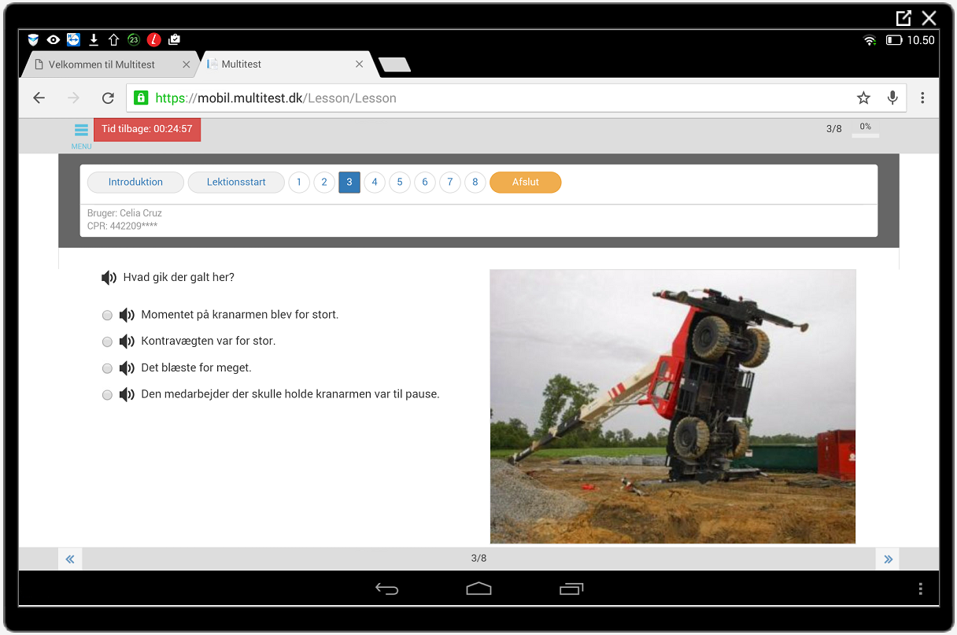
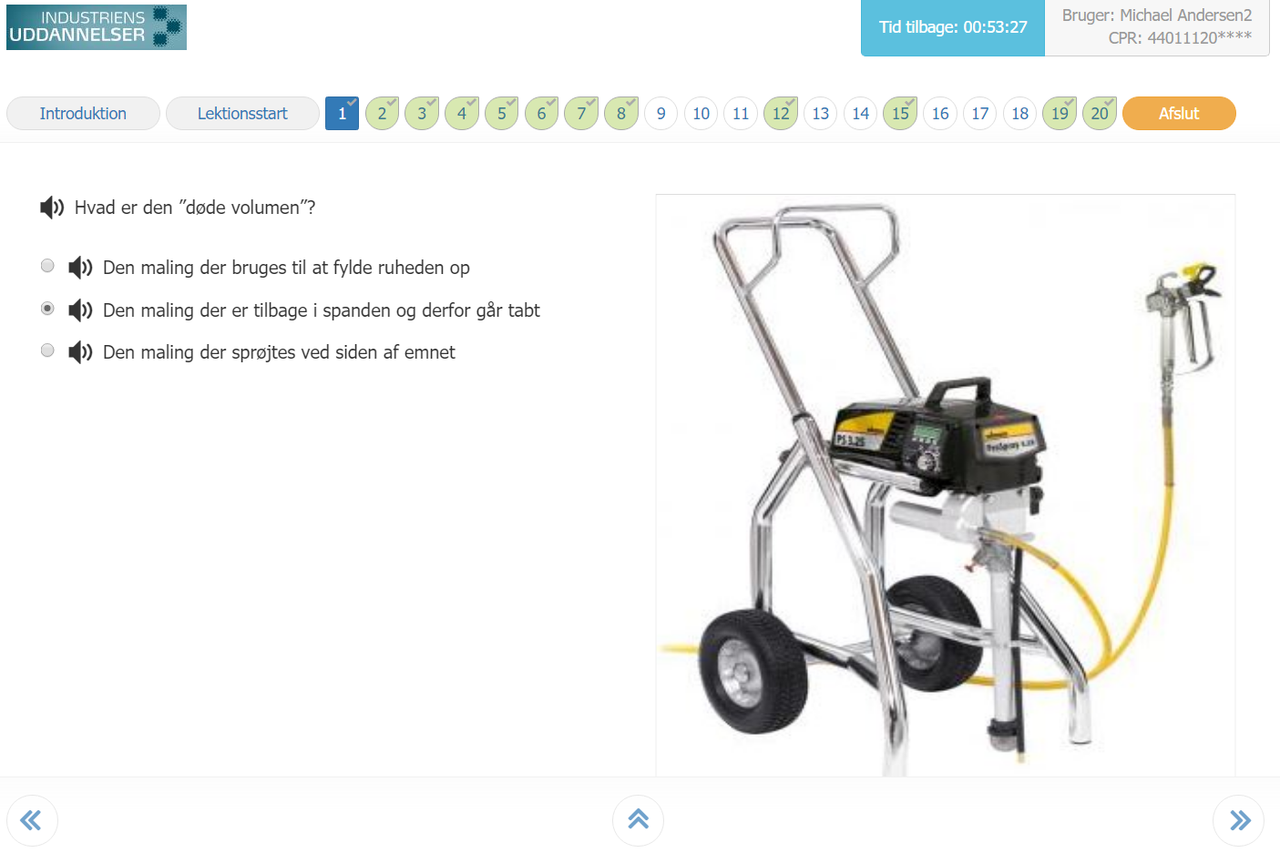
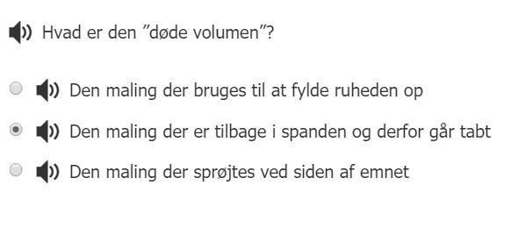
Typisk prøveforløb, prøven er i gang (tablet)
Notes:
Menu kan vises eller skjules efter behov, her er eksempel på prøveafvikling på tablet, vist menu.
(Gå frem og tilbage mellem dette og forrige slide)

Slide 12
Benchmark over skoler
Benchmarking mellem skoler. Landsgennemsnit.
Notes:
For faget ”introduktion til offentlig servicetrafik” ses skolers performance over valgte forløb i forhold til gennemsnit

Slide 13
Benchmark over kursushold på ”Skole1”
Benchmarking mellem hold på den enkelte skole.
Notes:
For faget ”introduktion til offentlig servicetrafik” ses resultat for alle hold over valgte forløb

Slide 14
Benchmark over skoler
Benchmarking af undervisere på de enkelte skoler.
Notes:
For faget ”introduktion til offentlig servicetrafik” på ”Skole1” ses de enkelte underviseres performance over valgte forløb (fiktive navne)

Slide 15
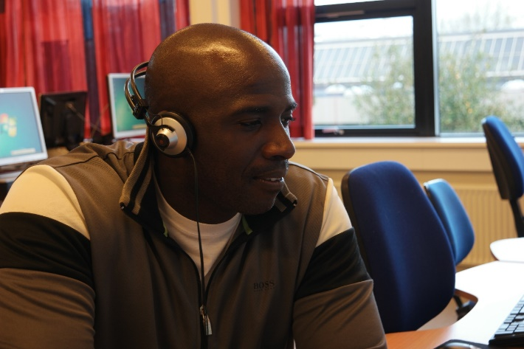
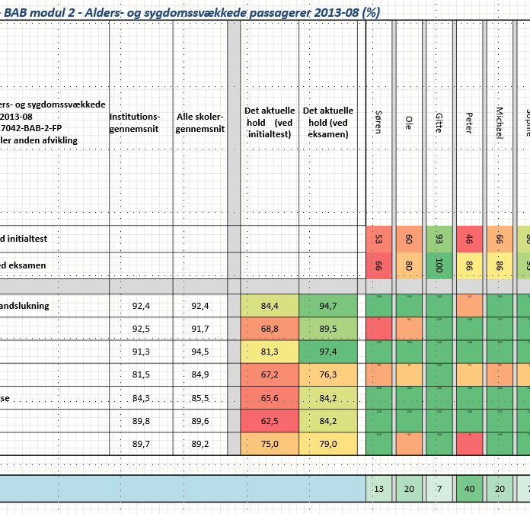
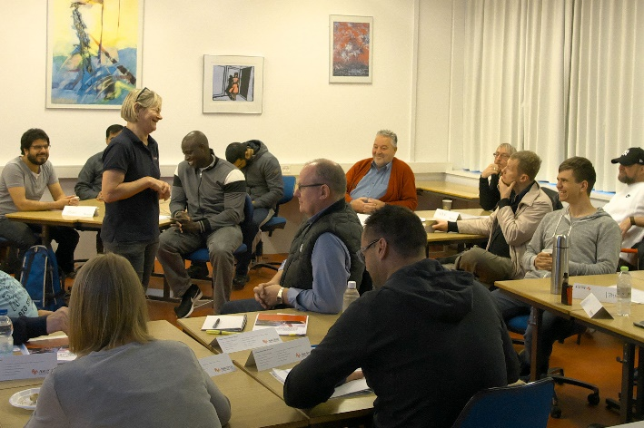
Før og efter tests

Slide 16
Initialtest
Førprøve - BAB modul 2 - Alders- og sygdomssvækkede passagerer 2013-08 (%)
Skabelon: BAB modul 2 - Alders- og sygdomssvækkede passagerer 2013-08 kursushold 4810427042-BAB-2-FP 17-10-2017 09:00:00 | Institutions- gennemsnit | Alle skoler- gennemsnit |  | Det aktuelle hold (ved initialtest) | Det aktuelle hold (ved eksamen) |  | Søren |  | Ole |  | Gitte |  | Peter |  | Michael |  | Sophie |  | Abdul |  | Anitta |  | Keld |  | Egon |  | Lars |  | Ketty |  | Mohammed |  | Kurt-Åge |  | Niels |  | Stefan
Gennemsnit ved initialtest |  |  |  |  |  |  | 53 |  | 60 |  | 93 |  | 46 |  | 66 |  | 86 |  | 86 |  | 73 |  | 53 |  | 80 |  | 60 |  | 80 |  | 60 |  | 86 |  | 80 |  | 86
Alarmering, evakuering og brandslukning | 92,4 | 92,4 |  | 84,4 |  |  | 100 |  | 100 |  | 100 |  | 50 |  | 100 |  | 100 |  | 100 |  | 100 |  | 50 |  | 50 |  | 50 |  | 100 |  | 100 |  | 50 |  | 100 |  | 100
Alderssvækkelse | 92,5 | 91,7 |  | 68,8 |  |  | 50 |  | 0 |  | 0 |  | 0 |  | 50 |  | 100 |  | 100 |  | 50 |  | 100 |  | 100 |  | 50 |  | 100 |  | 100 |  | 50 |  | 100 |  | 50
Ergonomi | 91,3 | 94,5 |  | 81,3 |  |  | 100 |  | 100 |  | 100 |  | 50 |  | 100 |  | 100 |  | 100 |  | 100 |  | 0 |  | 100 |  | 100 |  | 50 |  | 0 |  | 100 |  | 100 |  | 100
Kundeservice | 81,5 | 84,9 |  | 67,2 |  |  | 50 |  | 50 |  | 50 |  | 50 |  | 50 |  | 50 |  | 75 |  | 100 |  | 75 |  | 75 |  | 50 |  | 100 |  | 25 |  | 100 |  | 75 |  | 75
Reglerne for arbejdets udførelse | 84,3 | 85,5 |  | 65,6 |  |  | 50 |  | 50 |  | 50 |  | 100 |  | 50 |  | 100 |  | 100 |  | 0 |  | 50 |  | 50 |  | 0 |  | 100 |  | 50 |  | 100 |  | 50 |  | 100
Støtteilt | 89,8 | 89,6 |  | 62,5 |  |  | 0 |  | 0 |  | 0 |  | 0 |  | 0 |  | 100 |  | 0 |  | 100 |  | 0 |  | 100 |  | 100 |  | 100 |  | 100 |  | 100 |  | 100 |  | 100
Sygdomssvækkelse | 89,7 | 89,2 |  | 75,0 |  |  | 0 |  | 100 |  | 100 |  | 50 |  | 100 |  | 100 |  | 100 |  | 50 |  | 50 |  | 100 |  | 100 |  | 0 |  | 100 |  | 100 |  | 50 |  | 100

Slide 17
Slut prøve
Efterprøve (eksamen) - BAB modul 2 - Alders- og sygdomssvækkede passagerer 2013-08 (%)
Skabelon: BAB modul 2 - Alders- og sygdomssvækkede passagerer 2013-08 kursushold 4810427042-BAB-2-FP 18-10-2017 14:30:00 eller anden afvikling | Institutions- gennemsnit | Alle skoler- gennemsnit |  | Det aktuelle hold (ved initialtest) | Det aktuelle hold (ved eksamen) |  | Søren |  | Ole |  | Gitte |  | Peter |  | Michael |  | Sophie |  | Abdul |  | Anitta |  | Keld |  | Egon |  | Lars |  | Ketty |  | Mohammed |  | Kurt-Åge |  | Niels |  | Stefan |  | Læringsudbytte emner
Gennemsnit ved initialtest |  |  |  |  |  |  | 53 |  | 60 |  | 93 |  | 46 |  | 66 |  | 86 |  | 86 |  | 73 |  | 53 |  | 80 |  | 60 |  | 80 |  | 60 |  | 86 |  | 80 |  | 86
Gennemsnit ved eksamen |  |  |  |  |  |  | 66 |  | 80 |  | 100 |  | 86 |  | 86 |  | 93 |  | 86 |  | 86 |  | 100 |  | 80 |  | 80 |  | 93 |  | 80 |  | 100 |  | 100 |  | 80
Alarmering, evakuering og brandslukning | 92,4 | 92,4 |  | 84,4 | 94,7 |  | 100 |  | 100 |  | 100 |  | 50 |  | 100 |  | 100 |  | 100 |  | 100 |  | 100 |  | 100 |  | 100 |  | 100 |  | 100 |  | 100 |  | 100 |  | 100 |  | 10
Alderssvækkelse | 92,5 | 91,7 |  | 68,8 | 89,5 |  | 0 |  | 50 |  | 100 |  | 100 |  | 100 |  | 100 |  | 100 |  | 100 |  | 100 |  | 100 |  | 100 |  | 100 |  | 100 |  | 100 |  | 100 |  | 100 |  | 21
Ergonomi | 91,3 | 94,5 |  | 81,3 | 97,4 |  | 100 |  | 100 |  | 100 |  | 100 |  | 100 |  | 100 |  | 100 |  | 100 |  | 100 |  | 100 |  | 100 |  | 100 |  | 100 |  | 100 |  | 100 |  | 100 |  | 16
Kundeservice | 81,5 | 84,9 |  | 67,2 | 76,3 |  | 50 |  | 75 |  | 100 |  | 75 |  | 50 |  | 75 |  | 50 |  | 100 |  | 100 |  | 50 |  | 75 |  | 100 |  | 50 |  | 100 |  | 100 |  | 50 |  | 9
Reglerne for arbejdets udførelse | 84,3 | 85,5 |  | 65,6 | 84,2 |  | 100 |  | 100 |  | 100 |  | 100 |  | 100 |  | 100 |  | 100 |  | 50 |  | 100 |  | 50 |  | 50 |  | 100 |  | 100 |  | 100 |  | 100 |  | 50 |  | 19
Støtteilt | 89,8 | 89,6 |  | 62,5 | 84,2 |  | 100 |  | 100 |  | 100 |  | 100 |  | 100 |  | 100 |  | 100 |  | 100 |  | 100 |  | 100 |  | 100 |  | 100 |  | 0 |  | 100 |  | 100 |  | 100 |  | 22
Sygdomssvækkelse | 89,7 | 89,2 |  | 75,0 | 79,0 |  | 100 |  | 50 |  | 100 |  | 0 |  | 100 |  | 100 |  | 100 |  | 50 |  | 100 |  | 100 |  | 50 |  | 50 |  | 100 |  | 100 |  | 100 |  | 100 |  | 4
Læringsudbytte elever |  |  |  |  |  |  | 13 |  | 20 |  | 7 |  | 40 |  | 20 |  | 7 |  | 0 |  | 13 |  | 47 |  | 0 |  | 20 |  | 13 |  | 20 |  | 14 |  | 20 |  | -6

Slide 18
En model for udvalgenes brug af Multitest:
Forretningsmodel:
  Vederlagsfri adgang for efteruddannelsesudvalgene til at bruge Multitest
  Formodentlig afsættes der midler til prøveafholdelse i taksameteret til de enkelte uddannelser. Der opkræves klik-afgift, dels til drift og udvikling af platformen, dels til udvalgenes arbejde med tests.
  Alternativt: Efteruddannelsesudvalgene får andel i de drifts- og udviklingsmidler, som afsættes centralt, til den testplatform, som vælges!

Slide 19
En model for udvalgenes brug af Multitest:
Styringsmodel:
  Efteruddannelsesudvalg som ønsker at anvende Multitest, tilknyttes en styregruppe for Multitest i AMU, efter samme principper som kendt fra AMUkurs.
  Dette betyder, at tilknyttede udvalg, får indflydelse på drift og udvikling af Multitestfunktioner relateret til testning i AMU.
  Desuden gennemsigtighed i driftsvilkår og økonomi omkring hele systemet.

Slide 20
DEBAT

